Slide 1
Informe trimestral Enero a marzo del 2018
Casa de la cultura y museo arqueológico.

Slide 2
Enero
Continuidad con las tradicionales serenatas dominicales en la plaza.
Celebración en la plaza principal el día de los reyes magos y partida de una rosca gigante.
Se cubrieron eventos donde se solito el equipo de sonido.
Visitas de turistas muy concurridas al museo arqueológico.
Se realizaron tramites y audiciónaron maestros mascotenses en Guadalajara para ser parte del proyecto de la escuela ecos.
Se recogieron todos los adornos navideños de la plaza principal y museo arqueológico.

Slide 3
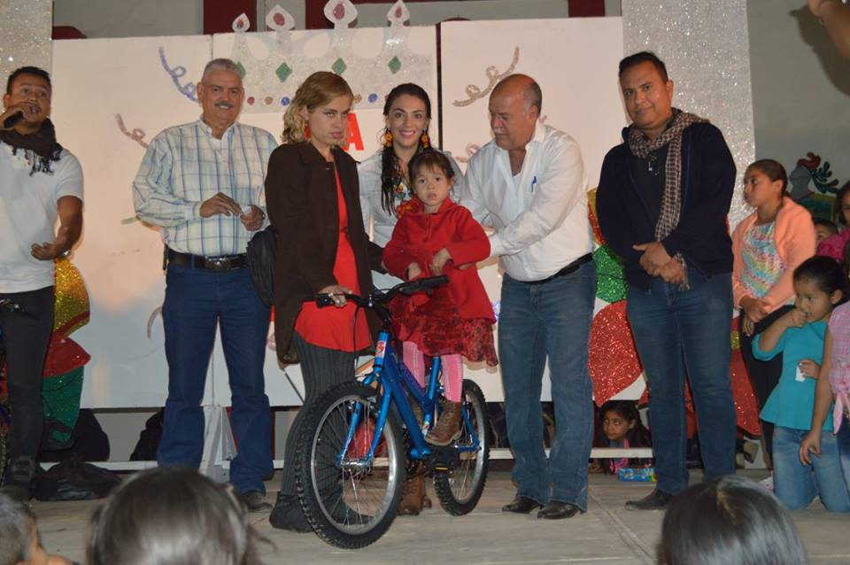
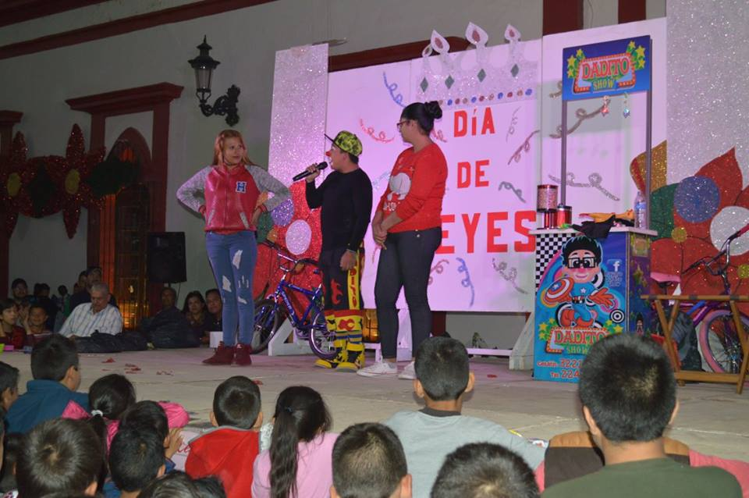
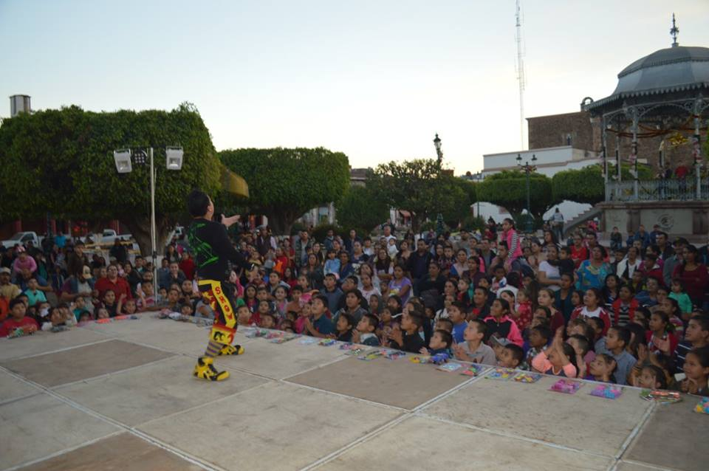
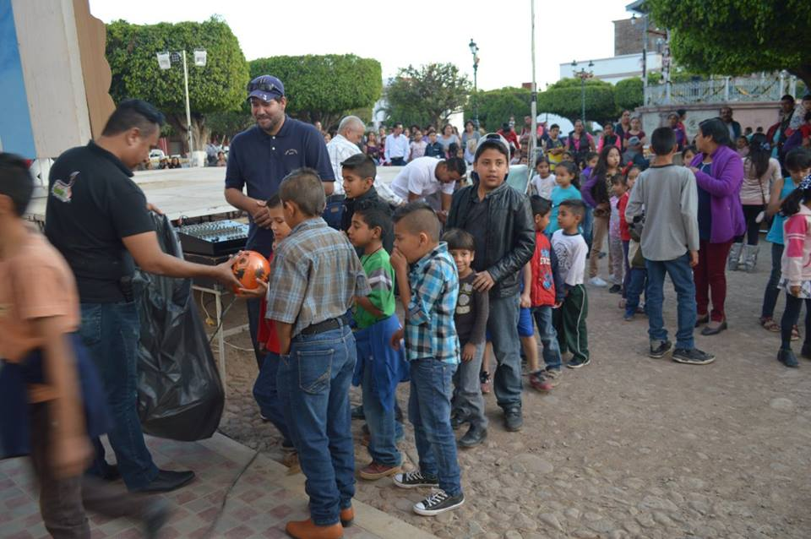
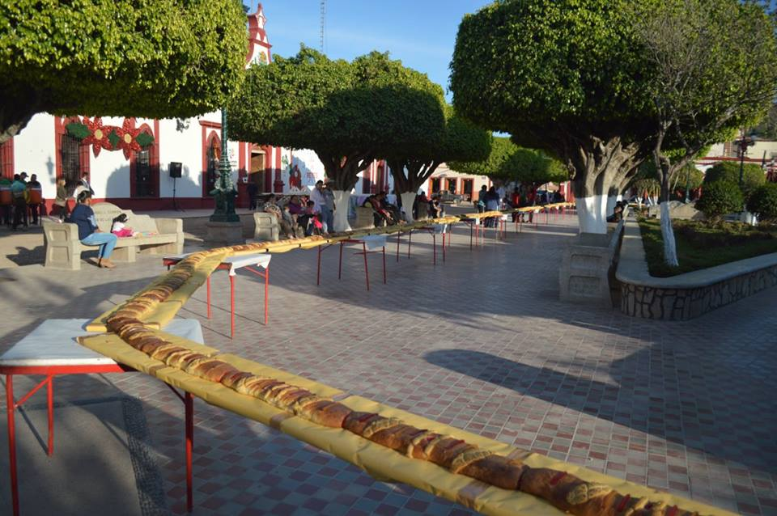

Slide 4
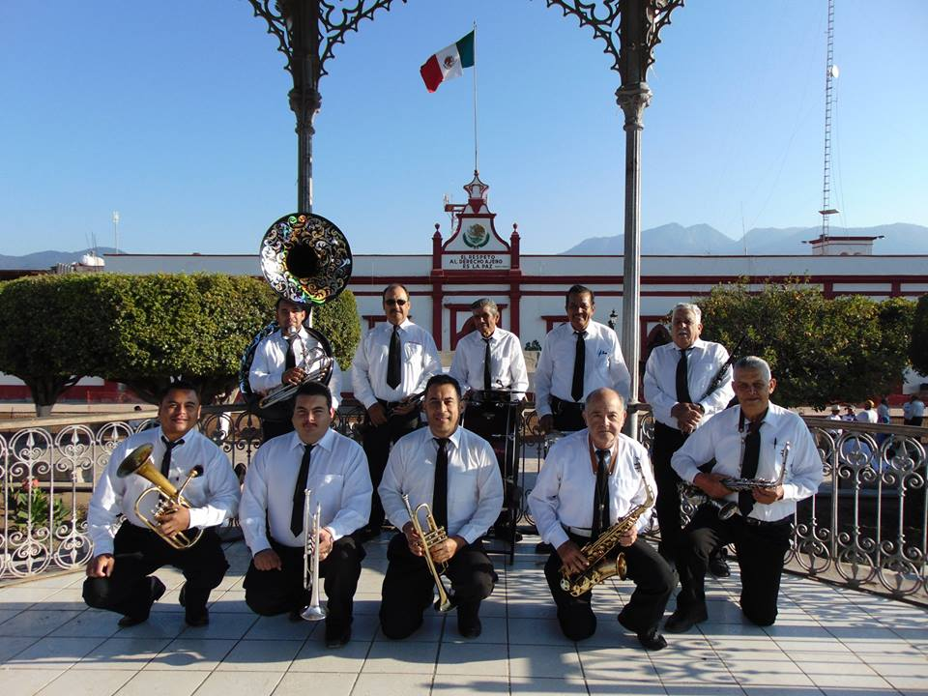

Slide 5
febrero
Realización de la feria del taco, donde se presento el elenco artístico de la casa de la cultura.
Participación en la comunidad de yerbabuena en la kermes apoyando con elenco y equipo de sonido.
Serenatas dominicales.
Festival del día del amor y la amistad.
Evento cívico para conmemorar el día de la bandera.

Slide 6
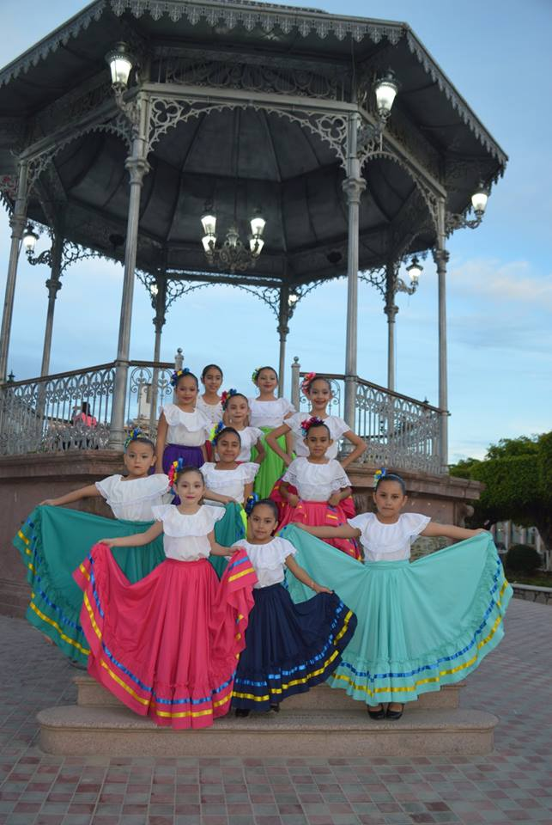
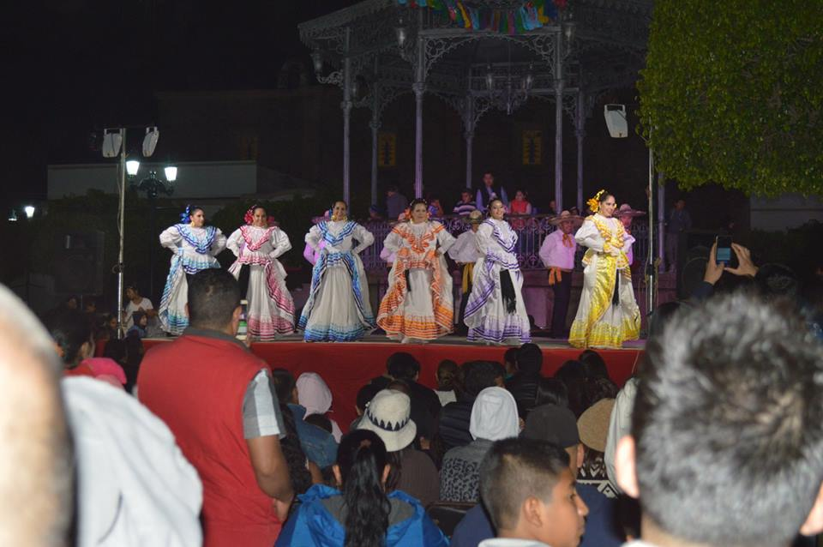
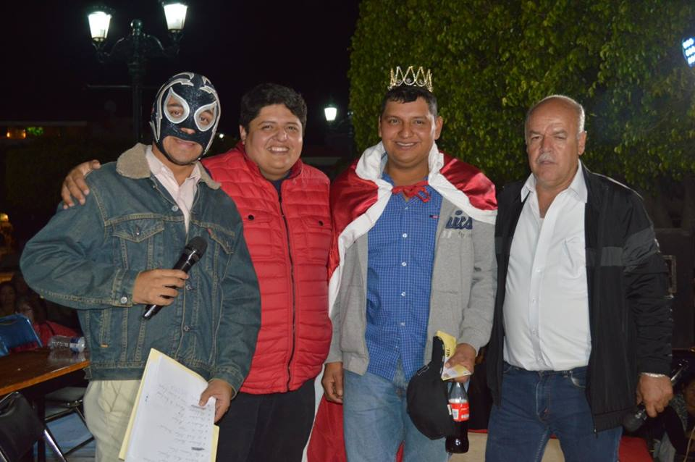
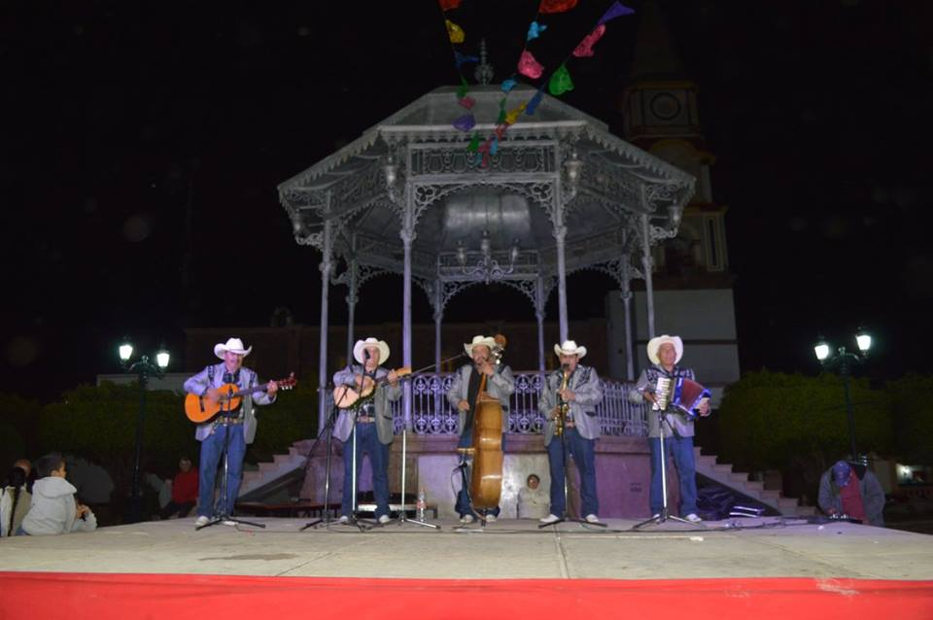
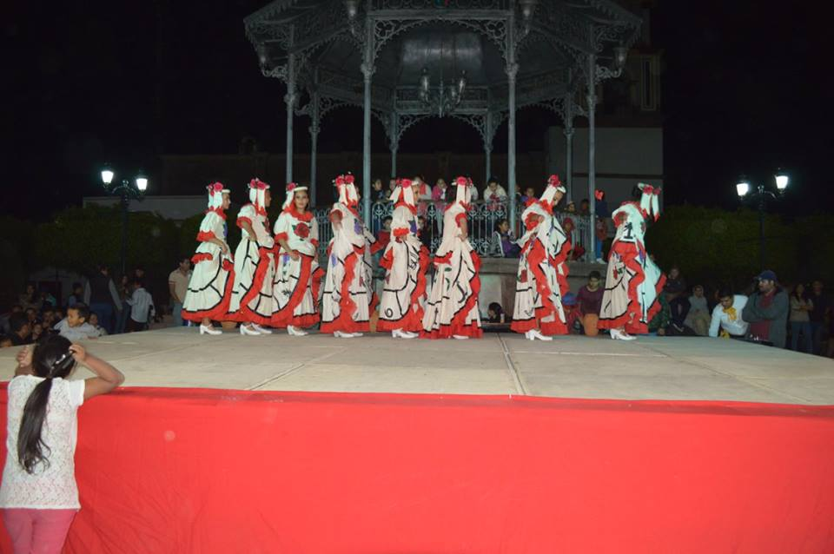

Slide 7
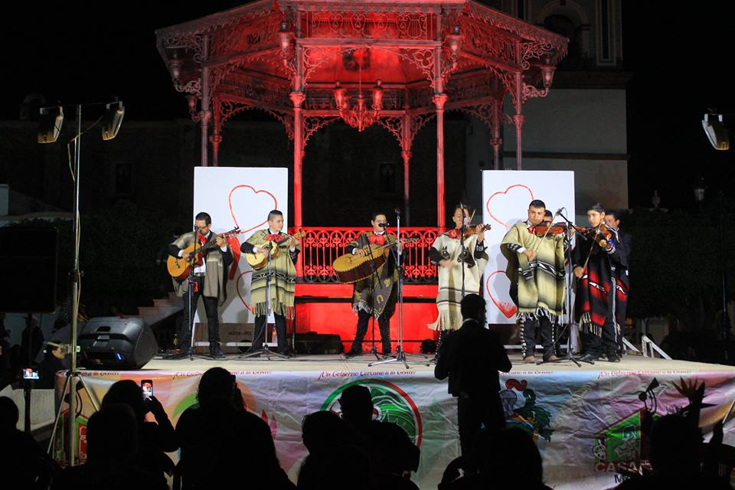
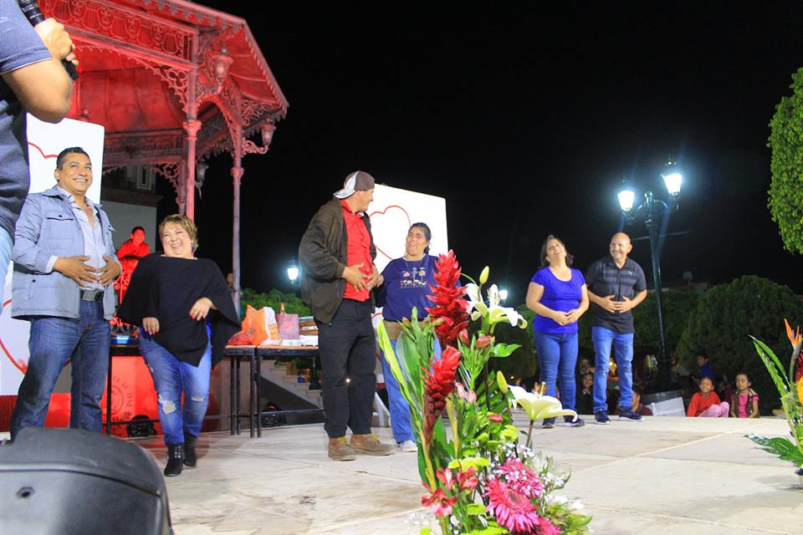

Slide 8
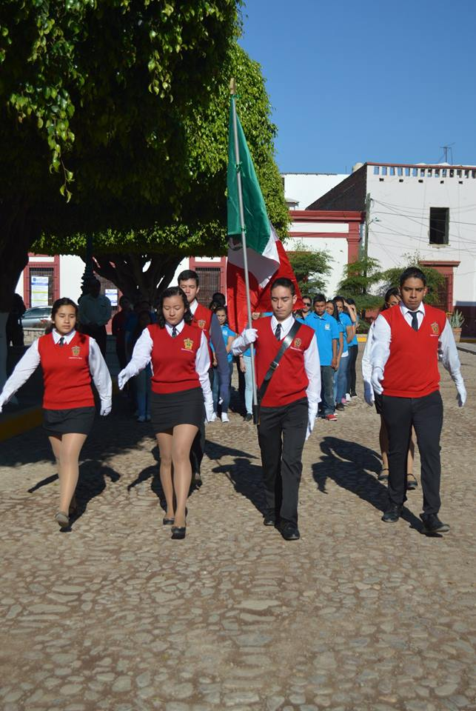
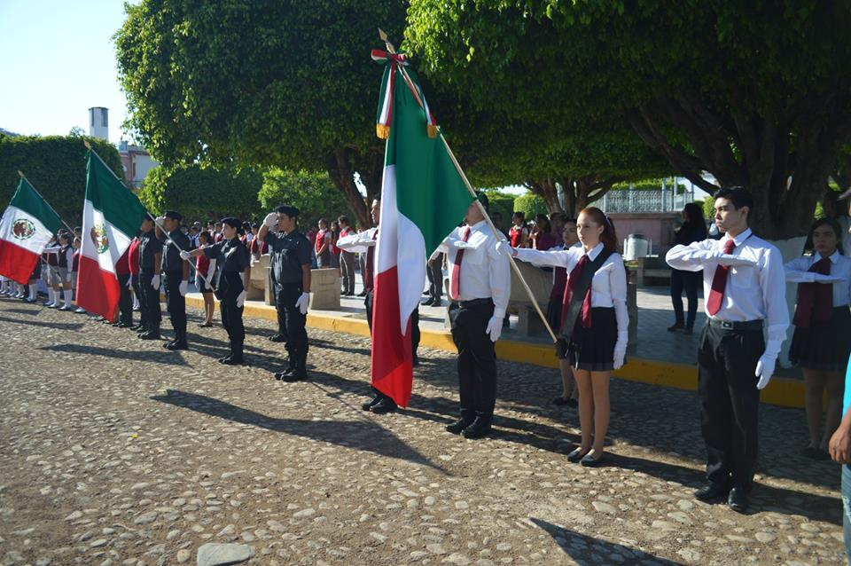
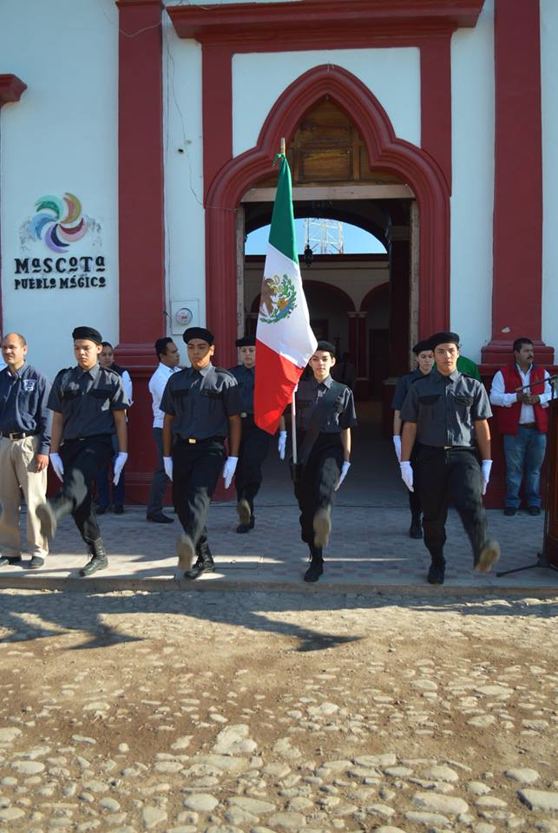
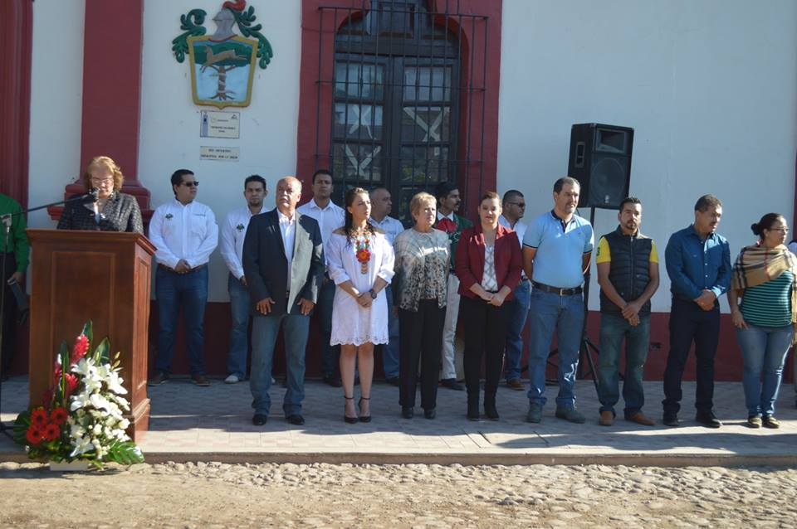
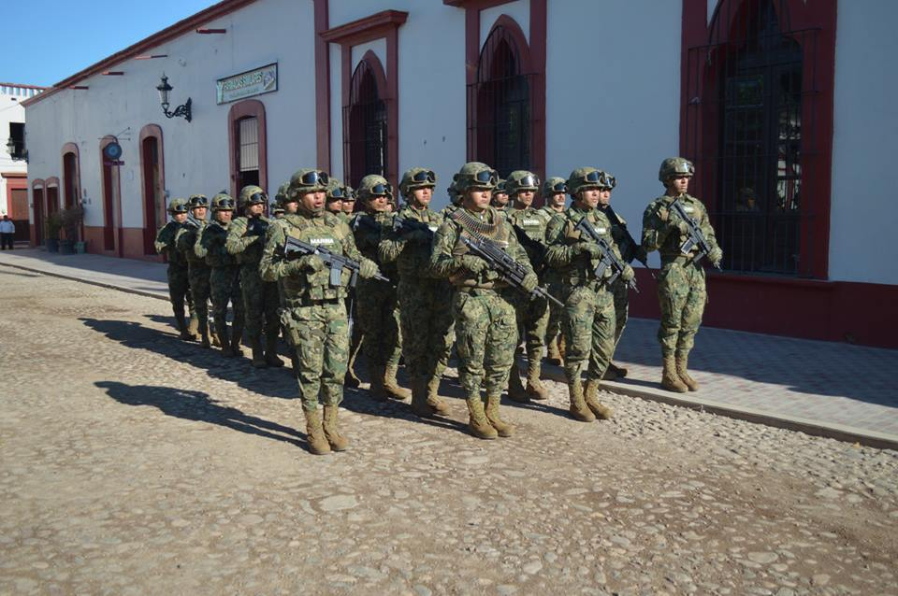

Slide 9
marzo

Slide 10
Realización de compras para la decoración de la feria del pueblo 2018
Continuidad con serenatas dominicales.
Apoyo con equipo de sonido en eventos solicitados de diferentes dependencias.
Desfile inaugural de la feria del pueblo.
Coronación de la reina de feria del pueblo en auditorio municipal.
Presentación mariachi puro Jalisco en feria del pueblo.
Participación de estos si son los palitos de mascota feria del pueblo.
Elenco de casa de la cultura presentándose en la feria del pueblo.
Presentación de proyecto s/i en la feria del pueblo.

Slide 11
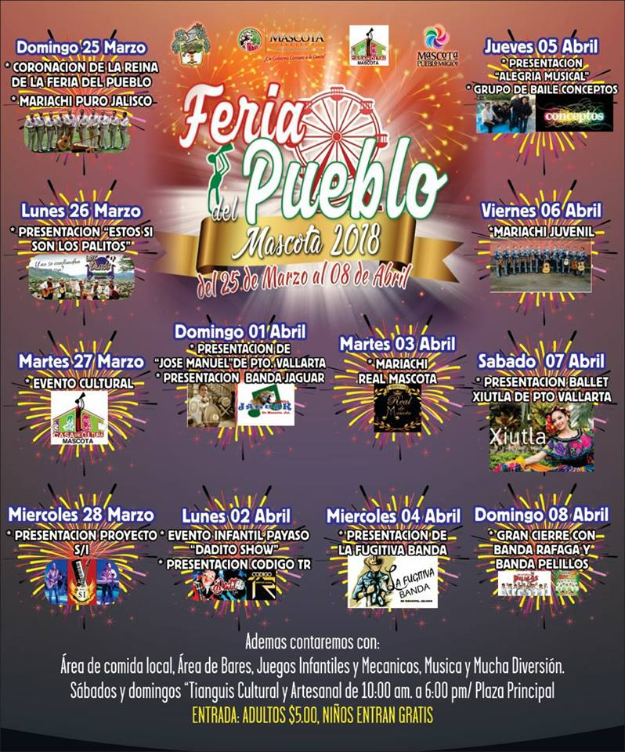
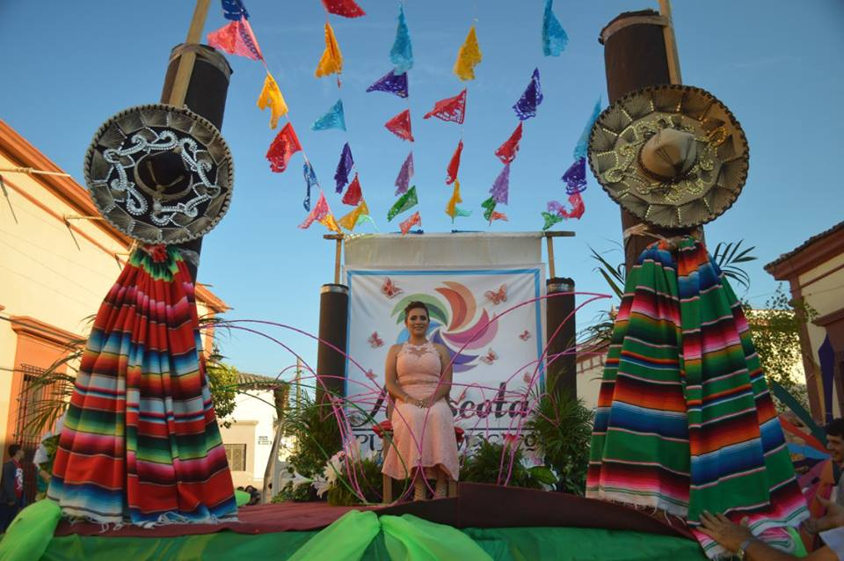
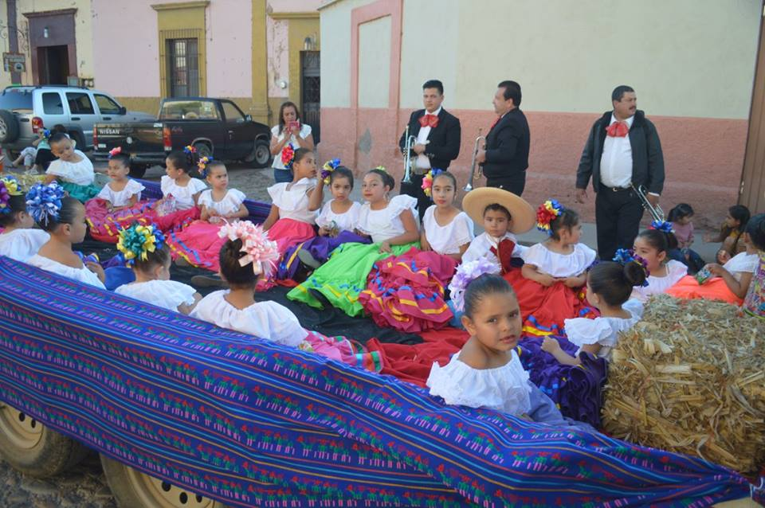
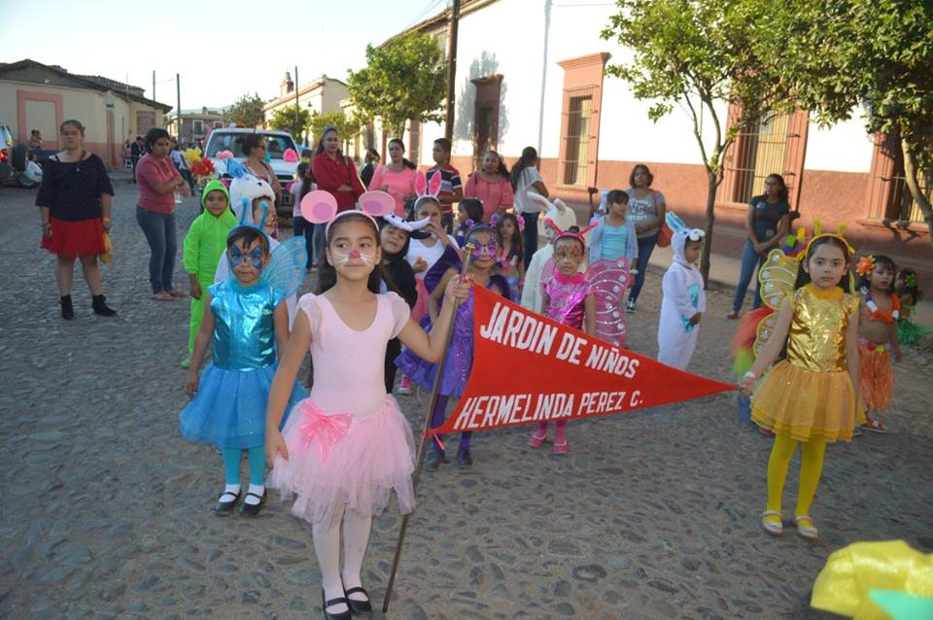

Slide 12
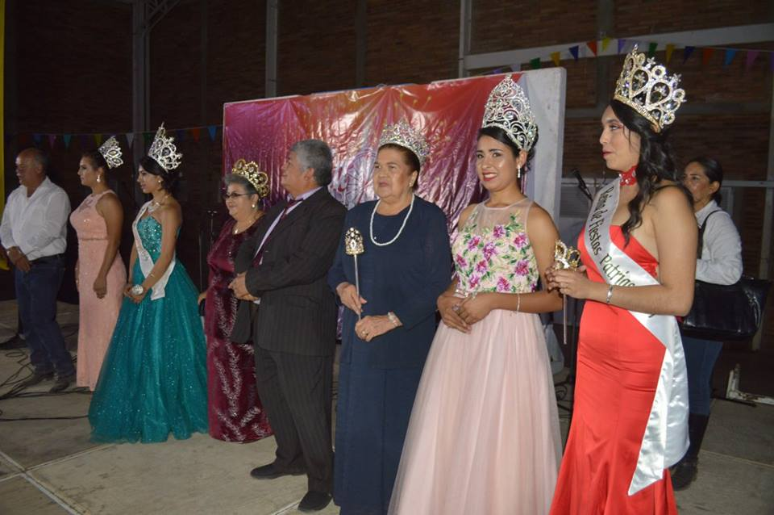
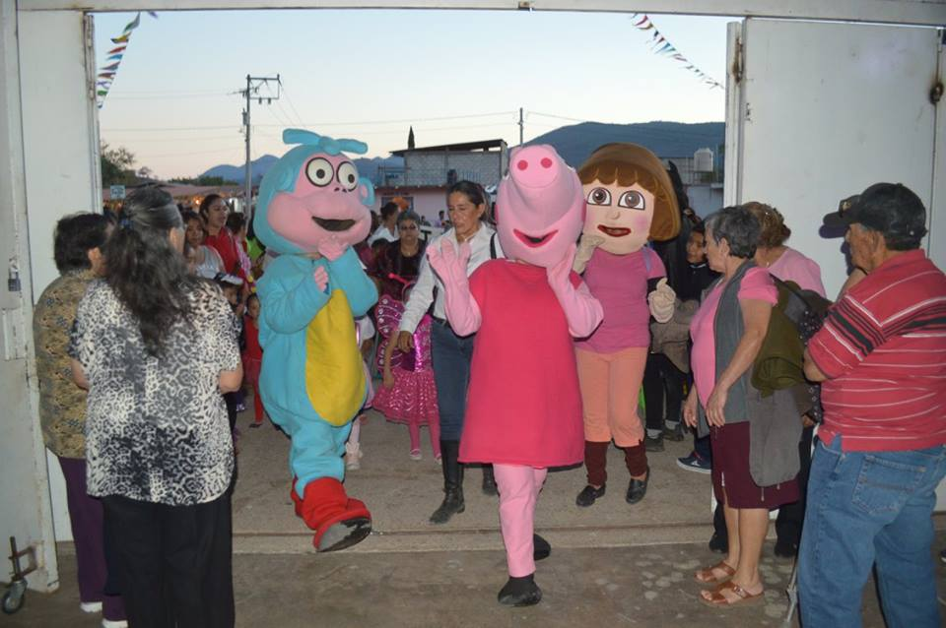
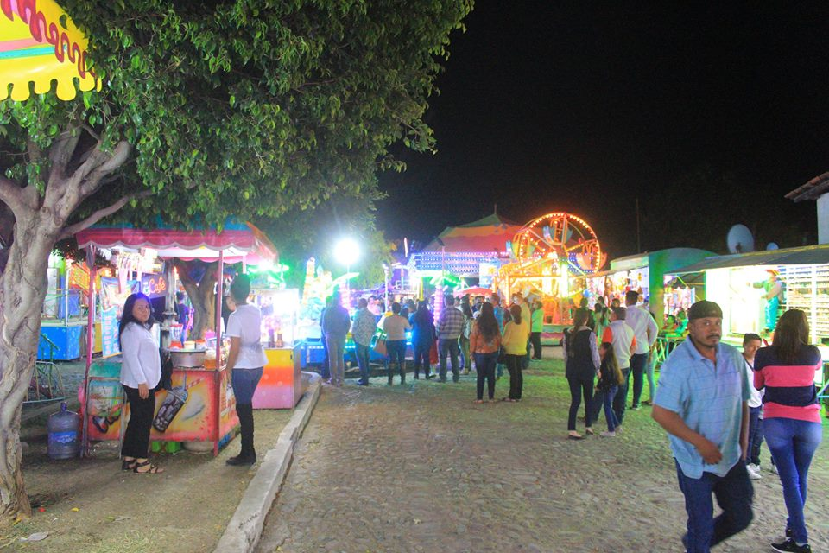
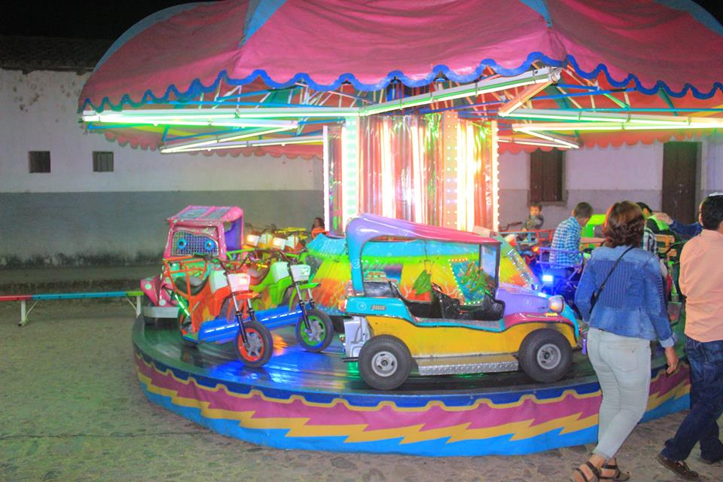

Slide 13
Estadísticas del trimestre
Periodo | Visitas al museo arqueológico | Talleres impartidos | Eventos culturales | Eventos cívicos | Serenatas
Mes de Enero 2018 | 228 | 10 | 2 | 0 | 3
Mes de Febrero 2018 | 162 | 10 | 3 | 1 | 5
Mes de Marzo 2018 | 189 | 10 | 2 | 0 | 6

Slide 14
Gracias

